Slide 1
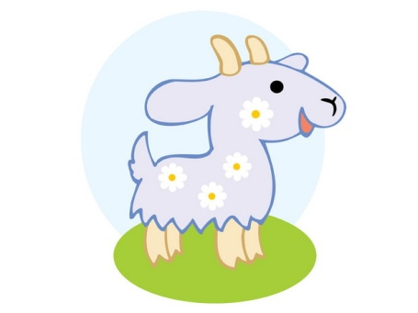
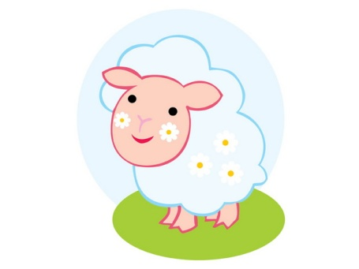

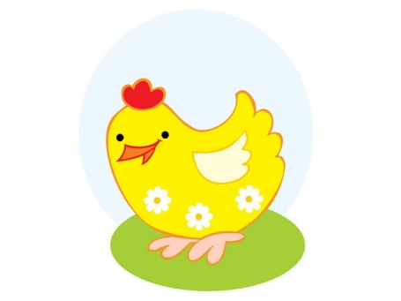
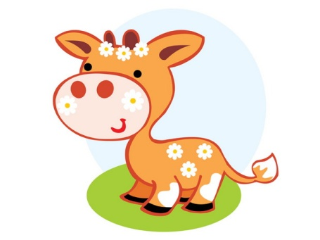

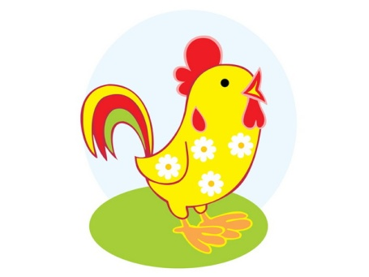
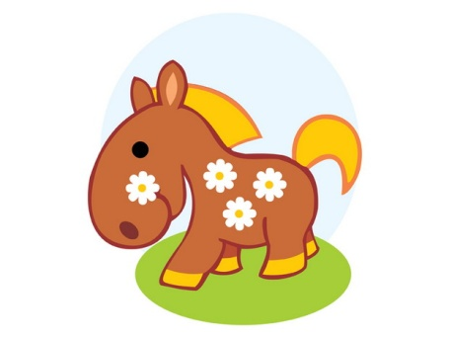
Pets
English for kids

Slide 2


hen
курица
[hen]

Slide 3

cock
петух
[kɔk]

Slide 4

sheep
овца
[ʃiːp]

Slide 5

goose
гусь
[guːs]

Slide 6

goat
коза
[gəut]

Slide 7

cow
корова
[kau]

Slide 8

horse
лошадь
[hɔːs]

Slide 9

pig
свинья
[pɪg]

